Slide 1



Bando a supporto di progetti culturali volti alla valorizzazione del
patrimonio immateriale della Regione Autonoma Friuli Venezia Giulia
Ausschreibung für die Unterstützung von Kulturellen Projekten zur Förderung
des Immateriellen Kulturerbes der Region Friaul Julisch Venetien
Scus REgeneration
un progetto realizzato da
SimulArte Società Cooperativa
1° Incontro con i beneficiari del Bando| Treffen mit den Begünstigten der Ausschreibung
09.03.2026 – Torre di Santa Maria, Udine

Slide 2
Bando a supporto di progetti culturali volti alla valorizzazione del
patrimonio immateriale della Regione Autonoma Friuli Venezia Giulia
Ausschreibung für die Unterstützung von Kulturellen Projekten zur Förderung
des Immateriellen Kulturerbes der Region Friaul Julisch Venetien
Promuovere il patrimonio culturale immateriale regionale
Förderung des regionalen immateriellen Kulturerbes
1° Incontro con i beneficiari del Bando| Treffen mit den Begünstigten der Ausschreibung
09.03.2026 – Torre di Santa Maria, Udine

Slide 3
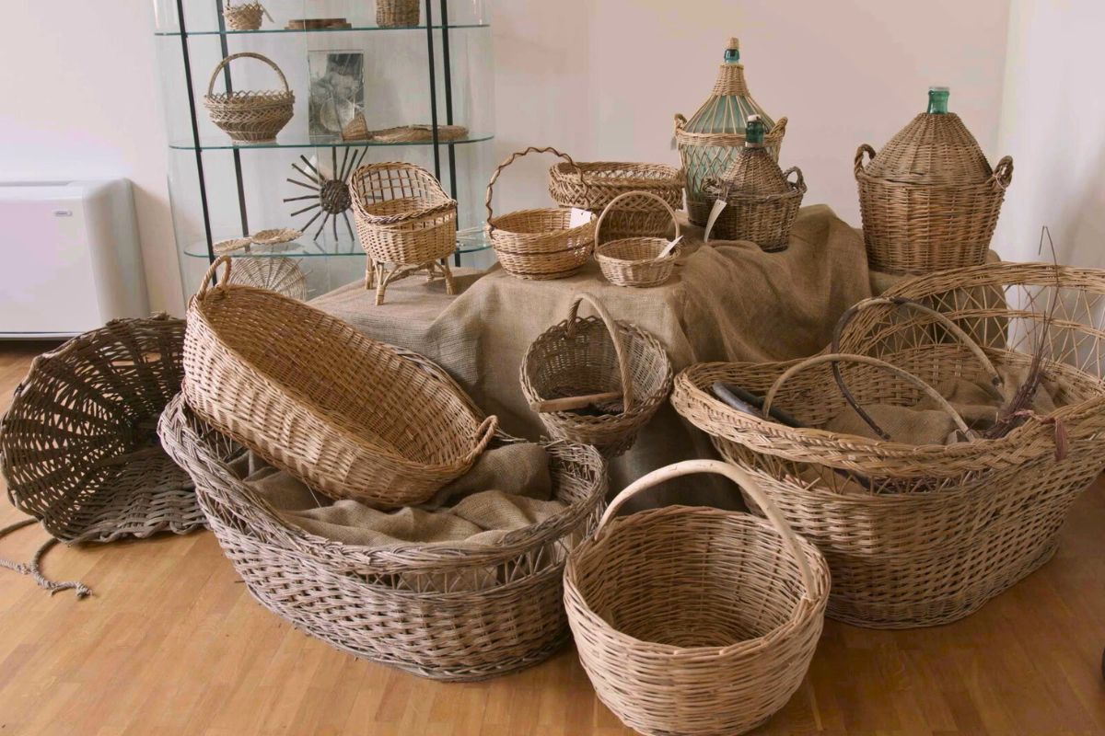
Bando a supporto di progetti culturali volti alla valorizzazione del
patrimonio immateriale della Regione Autonoma Friuli Venezia Giulia
Ausschreibung für die Unterstützung von Kulturellen Projekten zur Förderung
des Immateriellen Kulturerbes der Region Friaul Julisch Venetien
Promuovere il patrimonio culturale immateriale regionale
Förderung des regionalen immateriellen Kulturerbes
1° Incontro con i beneficiari del Bando| Treffen mit den Begünstigten der Ausschreibung
09.03.2026 – Torre di Santa Maria, Udine

Slide 4
Bando a supporto di progetti culturali volti alla valorizzazione del
patrimonio immateriale della Regione Autonoma Friuli Venezia Giulia
Ausschreibung für die Unterstützung von Kulturellen Projekten zur Förderung
des Immateriellen Kulturerbes der Region Friaul Julisch Venetien
Promuovere il patrimonio culturale immateriale regionale
Förderung des regionalen immateriellen Kulturerbes
Giovani 14 – 18 anni Jugendliche 14 - 18 Jahren
1° Incontro con i beneficiari del Bando| Treffen mit den Begünstigten der Ausschreibung
09.03.2026 – Torre di Santa Maria, Udine

Slide 5
Bando a supporto di progetti culturali volti alla valorizzazione del
patrimonio immateriale della Regione Autonoma Friuli Venezia Giulia
Ausschreibung für die Unterstützung von Kulturellen Projekten zur Förderung
des Immateriellen Kulturerbes der Region Friaul Julisch Venetien
Promuovere il patrimonio culturale immateriale regionale
Förderung des regionalen immateriellen Kulturerbes
Giovani 14 – 18 anni Jugendliche 14 - 18 Jahren
Turisti
Touristen
1° Incontro con i beneficiari del Bando| Treffen mit den Begünstigten der Ausschreibung
09.03.2026 – Torre di Santa Maria, Udine

Slide 6
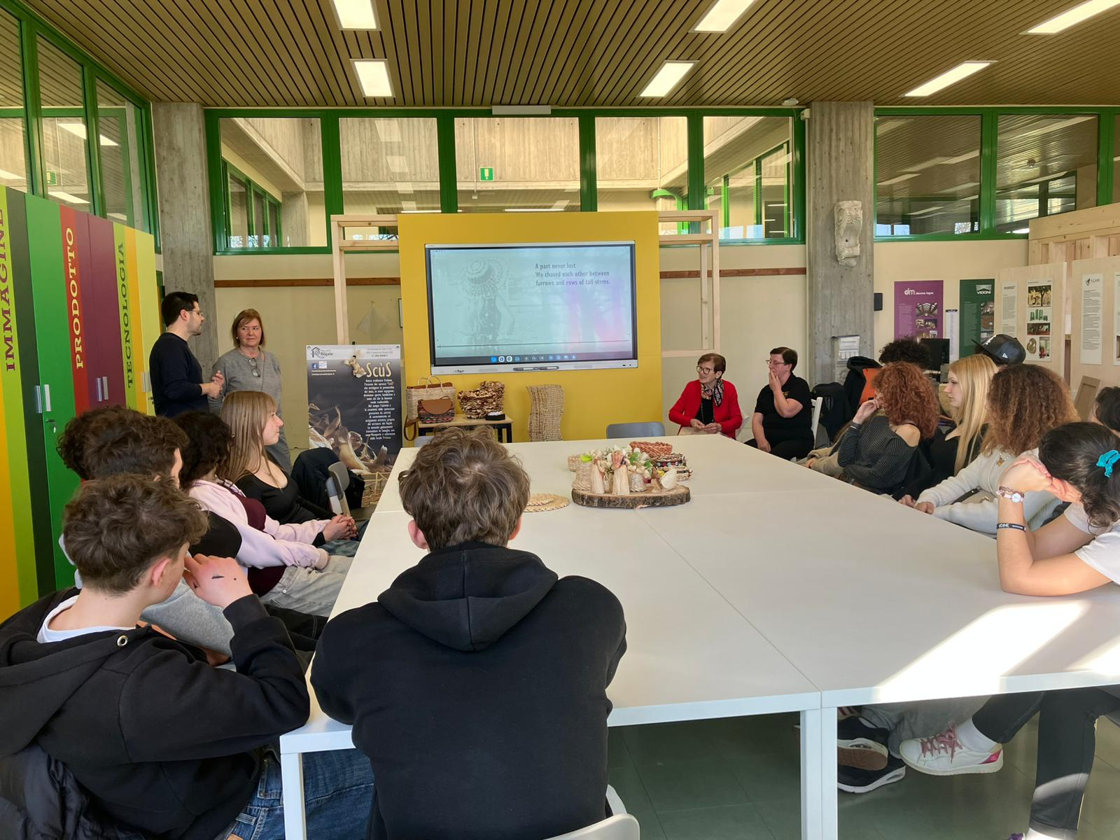
Bando a supporto di progetti culturali volti alla valorizzazione del
patrimonio immateriale della Regione Autonoma Friuli Venezia Giulia
Ausschreibung für die Unterstützung von Kulturellen Projekten zur Förderung
des Immateriellen Kulturerbes der Region Friaul Julisch Venetien
1° FASE (25/02 – 06/03)
1. Phase (25/02 – 06/03)
1° Incontro con i beneficiari del Bando| Treffen mit den Begünstigten der Ausschreibung
09.03.2026 – Torre di Santa Maria, Udine

Slide 7
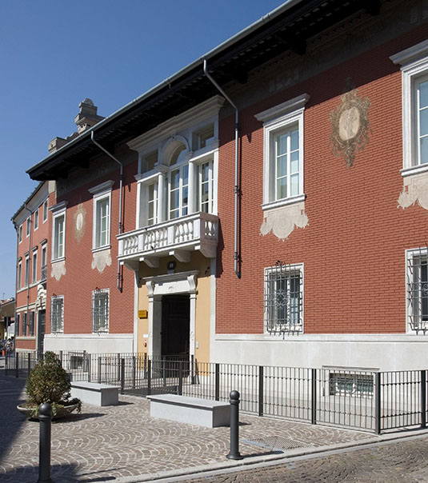
Bando a supporto di progetti culturali volti alla valorizzazione del
patrimonio immateriale della Regione Autonoma Friuli Venezia Giulia
Ausschreibung für die Unterstützung von Kulturellen Projekten zur Förderung
des Immateriellen Kulturerbes der Region Friaul Julisch Venetien
1° FASE (25/02 – 06/03)
1. Phase (25/02 – 06/03)
2° FASE (06/03 – 05/06)
2. Phase (06/03 – 05/06)
1° Incontro con i beneficiari del Bando| Treffen mit den Begünstigten der Ausschreibung
09.03.2026 – Torre di Santa Maria, Udine

Slide 8
Bando a supporto di progetti culturali volti alla valorizzazione del
patrimonio immateriale della Regione Autonoma Friuli Venezia Giulia
Ausschreibung für die Unterstützung von Kulturellen Projekten zur Förderung
des Immateriellen Kulturerbes der Region Friaul Julisch Venetien
1° FASE (25/02 – 06/03)
1. Phase (25/02 – 06/03)
2° FASE (06/03 – 05/06)
2. Phase (06/03 – 05/06)
∞
1° Incontro con i beneficiari del Bando| Treffen mit den Begünstigten der Ausschreibung
09.03.2026 – Torre di Santa Maria, Udine

Slide 9
Bando a supporto di progetti culturali volti alla valorizzazione del
patrimonio immateriale della Regione Autonoma Friuli Venezia Giulia
Ausschreibung für die Unterstützung von Kulturellen Projekten zur Förderung
des Immateriellen Kulturerbes der Region Friaul Julisch Venetien
Scus
1° Incontro con i beneficiari del Bando| Treffen mit den Begünstigten der Ausschreibung
09.03.2026 – Torre di Santa Maria, Udine

Slide 10
Bando a supporto di progetti culturali volti alla valorizzazione del
patrimonio immateriale della Regione Autonoma Friuli Venezia Giulia
Ausschreibung für die Unterstützung von Kulturellen Projekten zur Förderung
des Immateriellen Kulturerbes der Region Friaul Julisch Venetien
Scus REgeneration
1° Incontro con i beneficiari del Bando| Treffen mit den Begünstigten der Ausschreibung
09.03.2026 – Torre di Santa Maria, Udine

Slide 11
Bando a supporto di progetti culturali volti alla valorizzazione del
patrimonio immateriale della Regione Autonoma Friuli Venezia Giulia
Ausschreibung für die Unterstützung von Kulturellen Projekten zur Förderung
des Immateriellen Kulturerbes der Region Friaul Julisch Venetien
Grazie per l‘attenzione! Danke für Ihre Aufmerksamkeit!
Contatti:
e-mail: info@simularte.it
1° Incontro con i beneficiari del Bando| Treffen mit den Begünstigten der Ausschreibung
09.03.2026 – Torre di Santa Maria, Udine

